Slide 1

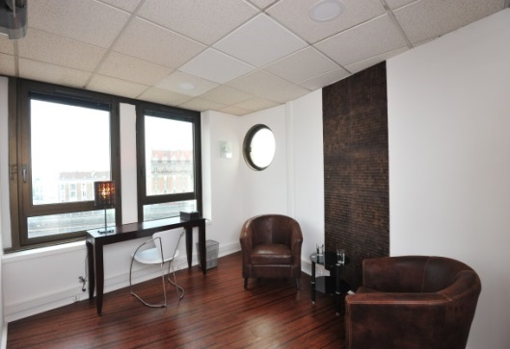
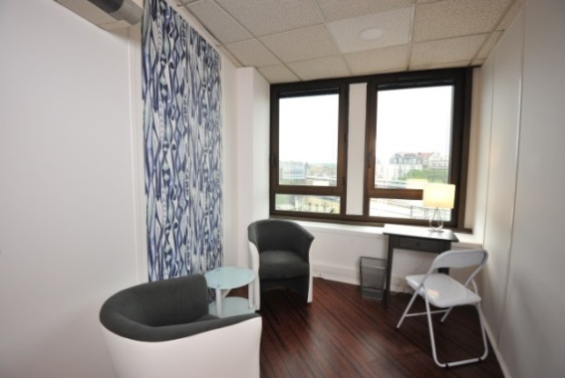
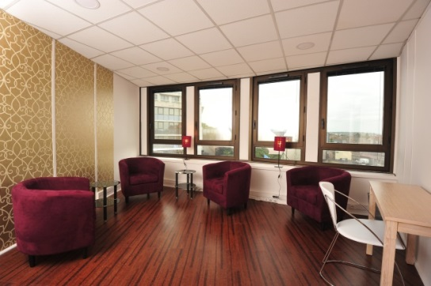

Pour que toutes les médecines agissent ensemble ! ®
www.sophrokhepri.fr
188 Grande Rue Charles de Gaulle
94130 Nogent-sur-Marne
En face de la gare de Nogent le Perreux
Sur rendez-vous : 09 73 67 35 45 ou contact@sophrokhepri.fr
Du lundi au vendredi : 9h - 19h30
Le samedi : 8h30 - 17h

Slide 2
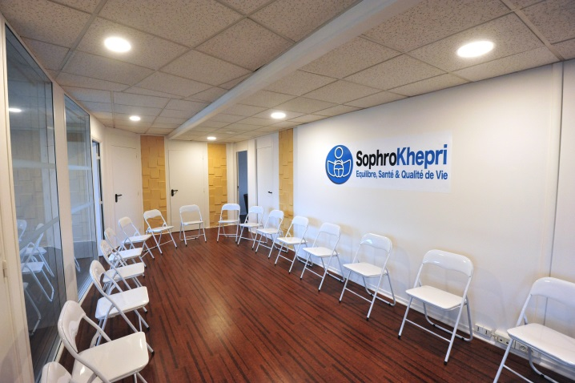

Pôle Santé et Mieux-Etre ®
Psychologie - Sophrologie - Thérapies
Précocité intellectuelle
Orientation scolaire & professionnelle
SophroKhepri offre aux thérapeutes la possibilité d'exercer sans engagement en proposant la réservation d'espaces de travail équipés et accessibles.
Spécificités du Centre
Un esprit d’échanges par l’intelligence collective
180 m2, 12 salles de consultations
3 Salles de formation ou de conférence
Une salle d’attente
Possibilité de privatiser le Centre, 7j/7 pour des stages
Accès aux Personnes à Mobilité Réduite
Services de conciergerie à la carte
Climatisation, Internet

